Slide 1

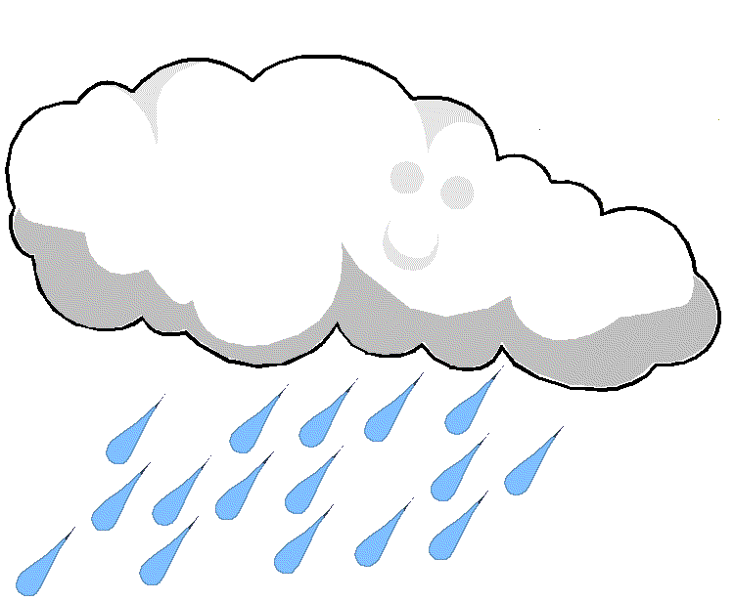




LA METEO

Slide 2








En aéronautique, les pilotes ont besoin de connaître la météo qu’il fera sur leur trajet.
VOICI UNE LISTE DE CE QU’ILS ONT BESOIN DE SAVOIR
(cliquer sur les boutons pour avoir une explication ou pour passer à la suite)
JOUR / NUIT
BROUILLARD
BRUME
VENT
NUAGES
TEMPÉRATURE
ORAGES
PLUIE / NEIGE
SUITE

Slide 3
Les pilotes doivent donc connaître la météo prévue sur leur trajet.
Pour cela ils ne se contentent pas seulement d’écouter la météo à la radio ou de la regarder à la télé. Il n’y a pas toutes les informations…
MÉTÉO FRANCE met à la disposition des pilotes des bulletins météo spécialement conçus pour l’aéronautique.
Il y a des messages codés que les pilotes savent comprendre :
LFBO Toulouse/Blagnac
261530 LFBO 261530Z 34012KT 9999 FEW045 SCT080 23/11 Q1023 NOSIG
LFBO 261400Z 261524 33012KT 9999 FEW040 SCT080
LFBO 261100Z 261812 32008KT 9999 FEW040 SCT070 PROB40 TEMPO 0308 VRB03KT 6000 BKN012

Slide 4
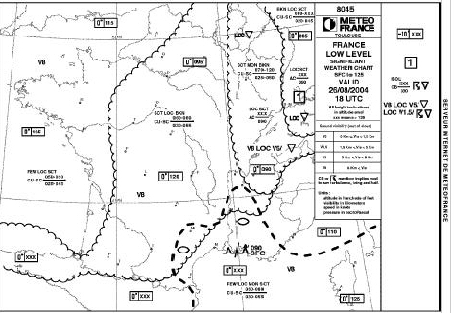
Il y a une carte qui donne les fronts nuageux et les températures à différentes altitudes :

Slide 5
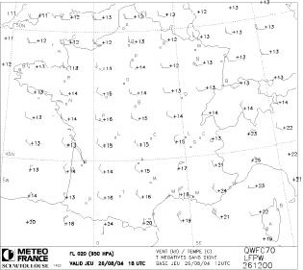
Il y a une carte qui donne les différents vents à certaines altitudes :

